Slide 1
2021 YILI
YÖNETİMİN GÖZDEN GEÇİRME TOPLANTISI
(YGG)
Turizm İşletmeciliği

Slide 2
MİSYON-VİZYON-POLİTİKA
BİRİMİN MİSYONU
Turizm sektöründe bölgenin ve ülkenin rekabet gücünü artıracak yabancı diller bilen, yenilikçi, stratejik düşünebilen, özgüveni yüksek, araştıran, yorumlayan, sürekli gelişimi benimsemiş, geleceğe yön verecek, turizm yöneticilerini, liderlerini ve girişimcilerini yetiştirmek ve literatüre katkı verecek bilimsel araştırmalar yapmak.
BİRİMİN VİZYONU
Güncel müfredatı ve yetkin personeli ile ulusal ve uluslararası eğitim kurumları arasında öncelikle tercih edilen ve yetiştirdiği öğrenciler, ürettiği bilimsel çalışma ve araştırmalarla turizm sektörünün ilk başvuru kaynakları arasında bulunmaktır.
ÇALIŞMA POLİTİKASI
Paydaşların beklentisini karşılamak, çalışanların ve öğrencilerin niteliği artırmak. Önerileri dikkate almak ve şikayetleri zamanında çözmek.

Slide 3
SWOT (GZFT) ANALİZİ
GÜÇLÜ YÖNLER | ZAYIF YÖNLER | FIRSATLAR | TEHDİTLER
G1- % 100 İngilizce eğitim verilmesi | Z1-Akademik araştırma ve projelerinin sayısının istenilen seviyenin altında kalması | F1- Mütevelli Heyetinde turizm sektöründen üye olması | T1- Turizm sektörünün iç ve dış etkenlerden kolay etkilenmesi
G2- İkinci yabancı dil | Z-2 Akdeniz Bölgesinde sektörel ilişkilerde yetersiz kalınması | F2- Organize Sanayi Bölgesi oteli ile yakınlık | T2- Ekonomik kriz
G3- Güncel ve sektörün ihtiyaçlarına uygun müfredat | Z-3 Bilimsel etkinlik sayısının yetersiz kalması | F3- Antalya'nın turizm açısından konum avantajı | T3- Farklı Üniversitelere geçiş yapan öğrenciler
G4- Antalya'da güçlü sektörel ilişkiler | Z-4 Yabancı akademik personel istihdamının bulunmaması | F4- Antalya'da %100 ingilizce turizm bölümü bulunan tek vakıf üniversitesi olması | T4- Medya etkisinin öğrencilerin tercihine olan etkisi
G5- Deneyimli ve farklı kültürlerden kalifiye, genç ve dinamik akademik kadroya sahip olunması | Z-5 TEDQUAL Tourism Education Quality akreditasyonun bulunmaması | F5- Firmaların staj için yabancı dil bilen öğrenci talepleri | T5- Türkiye genelinde turizm bölümlerine öğrenci talebindeki genel düşüş
G6- İdari kadronun nitelikli olması | Z6- Sektöre yönelik gerçekleştirilen akademik çalışmaların, sektör temsilcileri ile paylaşılmasında yetersiz kalınması | F6- Özel Turizm Meslek Liselerinin sayısının fazla olması | T6- %100 İngilizce eğitimine olan tereddütler

Slide 4
SWOT (GZFT) ANALİZİ
GÜÇLÜ YÖNLER | ZAYIF YÖNLER | FIRSATLAR | TEHDİTLER
G7- Yeniliğe açık olunması | Z7- Uluslararası üniversite işbirliği | F7- Ulusal, uluslararası programlar, fuarlar ve projeler | T7- Bölüme gelen öğrencinin dil yetersizliği
G8- Proje yapabilme kabiliyeti | Z8- Pandemi döneminde öğrenciye yönelik online etkinliklerin sayısının yetersiz olması | F8- %100 İngilizce eğitimine olan talepler | T8-Pandemi
G9- Öğrenci odaklı olunması | Z9- Ders kapsamında saha çalışması gerektiren proje ödevleri araştırmalarının yapılamaması | F9 - Erasmus ve work&travel yarattığı Net-work ağı
G10- Yabancı öğrenci potansiyeli |  | F10- Akdeniz Üniversitesi ile iyi ilişkiler
G11- Yüksek motivasyonlu, vizyon sahibi güçlü bir lideri olması |  | F11- Devletin turizm kalkınma planlarında alternatif turizme ait politikalarına ağırlık verilmesi
G12- Öğrenci akademisyen ilişkisinin güçlü olması |  | F12- Turizm Endüstrisinin yatırımlarının artması, istihdam artışı
G13- Yeni kurulduğu için dinamik bir çalışma sisteminin bulunması, bürokrasinin az olması |  | F13- Medya etkisinin öğrencilerin tercihine olan etkisi
G14- Yurt içi ve dışı staj olanakları |  | F14- Sektörün birden fazla yabancı dil bilen eleman ihtiyacı
G15- Programlı staj çalışmaları ve gölge yöneticilik programları sebebiyle, öğrencinin sektörde istihdamını kolaylaştırıyor olması, öğrencinin sektöre adaptasyonunun yüksek olması |  | F15- Gölge yönetici programının etkili bir şekilde yürütülmesi ile sektörde öğrenci istihdamının arttırılması

Slide 5
PAYDAŞ BEKLENTİLERİ
PAYDAŞ ADI | PAYDAŞ OLMA NEDENİ | PAYDAŞ BEKLENTİSİ
Turizm ve Otel İşletmeciliği akademik kadro | Bölüm eğitimini vermek | Uygun çalışma koşullarının sağlanması
Dekanlık | Yönetici | Eğitim talebinde bulunur
Fakültenin diğer bölümleri | İş birliği | Destek
Öğrenci | Eğitim hizmeti alır | İyi eğitim almak
Üst yönetim | Sorumlu yönetici | Nitelikli eğitim ve araştırma
Mütevelli Heyeti | Karar alıcı | Nitelikli eğitim ve araştırma
Diğer fakülte ve bölümler | İş birliği | Eğitim ve araştırmada paylaşım ve ortaklık
Turizm Sektörü | İstihdam- staj olanağı yaratır | Nitelikli personel ve iş birliği
Kamu kuruluşları | Politika yapıcı ve yasa uygulayıcı | Yasalara uyma ve uygulama Destek
Sivil Toplum Kuruluşları | Proje ortakları | Sektörel ve bölgesel gelişim ve katkı
Diğer üniversiteler | Bilgi paylaşımı ve ortak çalışmalar | İş birliği
YÖK | Yükseköğretim kurumlarının bağlı olduğu en üst kuruluş | Mevzuata uygun çalışılması
Turistler | Veri kaynağı | Sektörel kalitenin arttırılması
Yerel halk | Veri ve müşteri kaynaği | Bölgesel kalkınmaya katkı Nitelikli personel
Veliler | Öğrenciler | Nitelikli eğitim
Genel sekreterlik ve idari birimler | Eğitimin yürütülmesine destek | Uyumlu çalışma
Fakülte idari kadrosu | Eğitimin yürütülmesine destek | Uyumlu çalışma
Yerel yönetimler | Proje ortaklığı | İş birliği
Mezunlar | Sektörde temsilcimiz | İş birliği İletişim
Araştırma kurumları ve fonları | Proje geliştirme ve destekleme | Bilgi üretimi
Akademik yayın organları | Araştırma ve projelerin yayınlanması | Nitelikli yayın
Bağımsız Belgelendirme Kuruluşu | Kalite Yönetim Sisteminin kurulması ve sürdürülebilirliğin sağlanması | KYS standartları çerçevesinde sürecin ilerlemesi
Yükseköğretim Kalite Kurulu | ABÜ İç Kalite Güvence Sisteminin oluşturulması ve ABÜ iç kalite güvencesinin artırılması | Düzenli olarak KİDR, Kurumsal Dış Değerlendirme ve Kurumsal Akreditasyon süreçlerinde işbirliği

Slide 6
MEVCUT KAYNAKLAR ve İHTİYAÇLAR
(İŞ GÜCÜ-İNSAN KAYNAĞI)
KAYNAK ADI | BİRİMİ | MEVCUT | İHTİYAÇ | İHTİYAÇ NEDENİ
Araştırma Görevlisi | Turizm İşletmeciliği | 0 | 1 | Operasyonel

Slide 7
SKORU YÜKSEK OLAN ve AKSİYON GEREKTİREN RİSKLER
Riskin Tanımı : | Z2. Bilimsel etkinlik sayısının yetersiz kalması
Termin Tarihi : | 1.09.2022
Sorumlu Birim : | Turizm İşletmeciliği Bölüm Başkanlığı
Önleyici Faaliyet : | Bilimsel etkinlik sayısının arttırılması için bölüm hocalarının teşvik edilmesi
Riskin Tanımı : | Z5. Turizm bölümünde akademik personel kaynağı eksikliği (Araştırma Görevlisi)
Termin Tarihi : | 1.09.2022
Sorumlu Birim : | Turizm İşletmeciliği Bölüm Başkanlığı
Önleyici Faaliyet : | Araştırma görevlisi istihdamı için talepte bulunulması

Slide 8
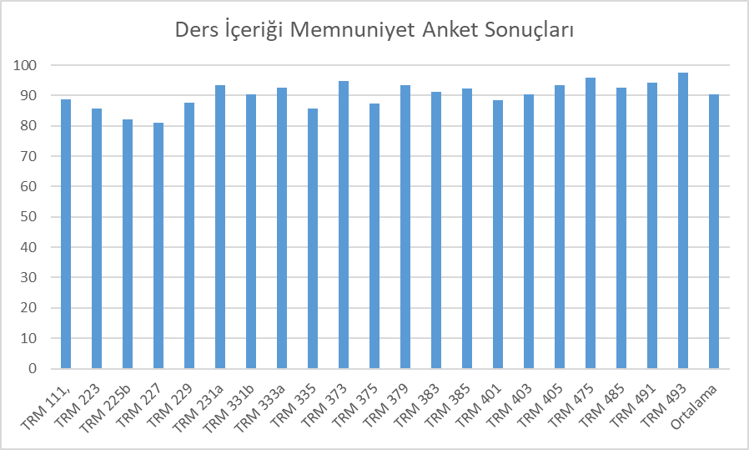
PAYDAŞ GERİBİLDİRİMLERİ
(ANKET ANALİZLERİ)

Slide 9
PAYDAŞ GERİBİLDİRİMLERİ
(HAYATA GEÇİRİLEN ÖNERİLER ve AKSİYON ALINAN ŞİKAYETLER)
Birimimize şikayet sistemi üzerinden gelen öneri şikayet bulunmamaktadır.
Anketlere gelen yorumlar neticesinde ilgili AAP’ler yerine getirilmiştir.

Slide 10
DÜZELTİCİ-ÖNLEYİCİ FAALİYETLER
Bulgu (DF) Tanımı :…. | 5.2. - 7.1.2. Kalite yönetim Sistemi'ne yönelik kültür ve farkındalığın oluşmadığı görülmüştür.
Termin Tarihi : …. | 15.03.2022
Yapılan Geçici Faaliyet :….
Yapılan Kalıcı Faaliyet :….. | Yapılacak olan bölüm toplantısında Kalite Yönetim Sistemi’nin önemi ve katkıları üzerine bilgi paylaşımı gerçekleştirilecektir.

Slide 11
İÇ DENETİM SONUCUNA DAYALI ÖZ DEĞERLENDİRME ve GÖRÜŞLERİNİZ
Turizm İşletmeciliği iç denetim KYS puanı %96’dır. İç denetçilerin değerlendirmeleri doğrultusunda kalite sürecine ilişkin iyileştirmeler ve düzenlemeler planlanmıştır.

Slide 12
FARKLI ve İYİ UYGULAMA ÖRNEKLERİ
EĞİTİM-ÖĞRETİM ALANINDA
Ülkemizin de hedefi olan alternatif turizm türlerinin geliştirilmesi stratejisine pararlel olarak
öğrencilerimizin farkındalığını artırmak için seçmeli ders havuzumuza Sağlık Turizmi ve Spor Turizmi derslerini ekledik.
Kriz Yönetimi dersi eklendi

Slide 13
FARKLI VE İYİ UYGULAMA ÖRNEKLERİ
ARAŞTIRMA-GELİŞTİRME ALANINDA
TÜBİTAK ve Kamu finanslı projeler
Covid 19’un Turizm Öğrencilerinin Akademik ve Psiko-sosyal Durumu Üzerindeki Etkisi” Tübitak 2209/A
Ağrı Dağı ve Çevresi Turizm Master Planı, Serhat Kalkınma Ajansı, 2021.
Kabul Edilen Dış Kaynaklı Proje
Avrupa Birliği, Erasmus KA220-HED – (Key Action 2) Cooperation partnerships in higher education proje kategorisi kapsamında, Finlandiya, Danimarka, Türkiye, Portekiz ve İrlanda ekiplerinin katılımı ile gerçekleşecek “Innovative Co-Creation with SME’s from Food Industry” konulu, 24 ay süreli ve 274.290 Euro bütçeli
Yurt dışındaki üniversiteler veya kurum ve kuruluşlar ile ortak yürütülen proje sayısı
Innovative Co-Creation with SME’s from Food Industry / Erasmus KA220-HED – Cooperation partnerships in higher education

Slide 14
FARKLI VE İYİ UYGULAMA ÖRNEKLERİ
TOPLUMSAL KATKI ALANINDA

Slide 15
SÜREKLİ İYİLEŞTİRME ÖNERİLERİ
Akademik personel tarafından yapılan çalışmalar hem açık erişim sistemine hem de taşvik için ayrıca düzenlenmektedir. Diğer yandan bu bilgiler kalite süreci için ayrıca derlenmektedir. Bu bilgiler tek merkezden toplanması sürecin sadeleştirilmesi adına daha iyi olabilir.
Bölüm içerisinde kalite yönetim sistemi ve performans değerlendirme metodlarına yönelik bir ön hazırlık yapılarak, iyileştirme önerilerimizi sunmak ve kalite yönetim sistemini uygulamada bölüm olarak eksik kaldığımız anlaşmazlık yaşadığımız konuların düzeltilmesi icin Kalite Koordinatörlüğü ile toplantılar gerçekleştirilmesini öneriyoruz.

